Slide 1

Coffee & finances
Indicações de livros sobre finanças
& Desenvolvimento Pessoal

Slide 2
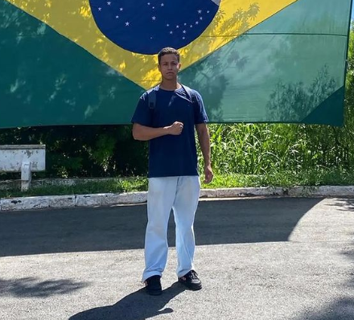
Me apresentando
Vinicius Alves dos Santos
21 anos
Aluno em 1ADSA

Slide 3
Introdução
Contexto / Introdução
Superações e desafios
Soluções técnicas
Agradecimento
Conclusão

Slide 4
Uma breve história...
Minha história com finanças começou com 17 anos assim
que saí do ensino médio eu sempre tive medo de não ter
um futuro próspero e acabar ficando pobre, com isso
procurei sobre como aprender sobre educação financeira
o máximo que pudesse.
Porém nunca tive alguém à minha volta que soubesse
de fato sobre finanças então eu sempre tive que procurar
sobre livros relacionado a finanças, e que seriam bom de ser lidos.

Slide 5
Desafios
Capacitação técnica
Profundidade em cada detalhe
Conciliação com estudos e projetos

Slide 6

E foi daí que surgiu o Coffee & Finances
Qual o objetivo do coffee & finances ?
Promover o conhecimento sobre educação financeira e desenvolvimento pessoal
Habituar de que não é impossível ter um vida financeiramente saudável
Indicar os melhores livros com lições atemporais que mudam gerações e até o rumo da vida de pessoas.

Slide 7


Conformidade com as Metas de Desenvolvimento Sustentável (ODS)
Crescimento Econômico: Promover práticas financeiras sustentáveis que auxiliam no desenvolvimento econômico pessoal e coletivo.
Educação de Qualidade: Incentivar a educação financeira como elemento essencial para o crescimento pessoal e profissional

Slide 8
E vamos navegar pelo nosso site...

Slide 9


Ferramenta de gestão do projeto

Slide 10
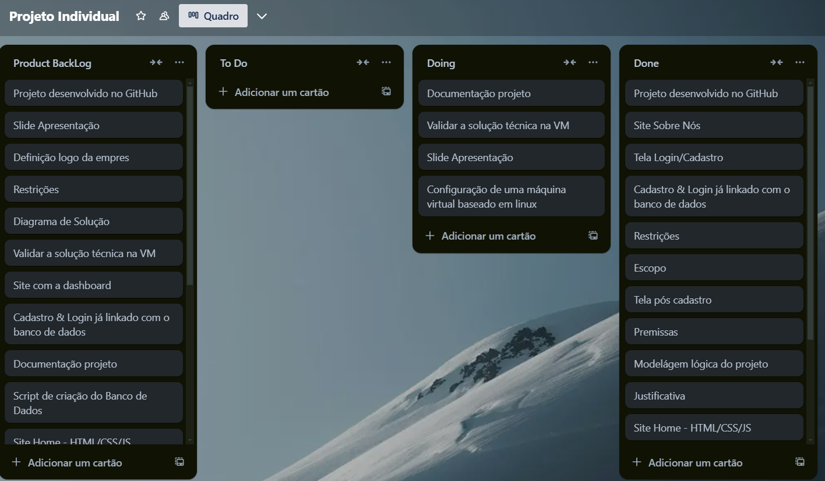

Slide 11

Ferramenta de versionamento

Slide 12
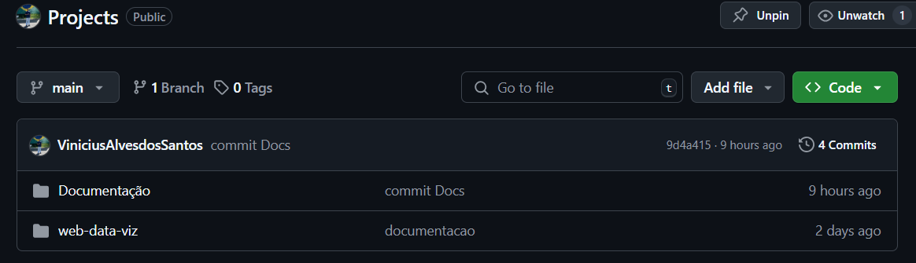

Slide 13
Conclusão
Base do Projeto
Alinhado aos Objetivos de Desenvolvimento Sustentável (ODS) da ONU.
Objetivo Principal
Oferecer educação financeira de qualidade.
.
Metas
Capacitar indivíduos com conhecimento sobre o funcionamento do dinheiro.
Promover uma nova perspectiva sobre finanças pessoais.
Impacto Esperado
Mudança de mindset financeiro.
Impulso no crescimento econômico pessoal e coletivo.

Slide 14
Agradecimentos
Primeiramente agradeço a Deus por me colocar em uma família tão maravilhosa que sempre me apoiaram, e aos meu pais (Edmilson e Vanessa) que sempre acreditaram em mim e no meu potencial.
À minha avó (Maria Aparecida) e novamente aos meus pais por sempre me ajudar nessa jornada tão desafiadora e nova que independente das dúvidas sempre me mantiveram com o pé no chão.

